Slide 1



Het Grote Participatie
Debat
Vrijdag 2 september
deSingel

Slide 2
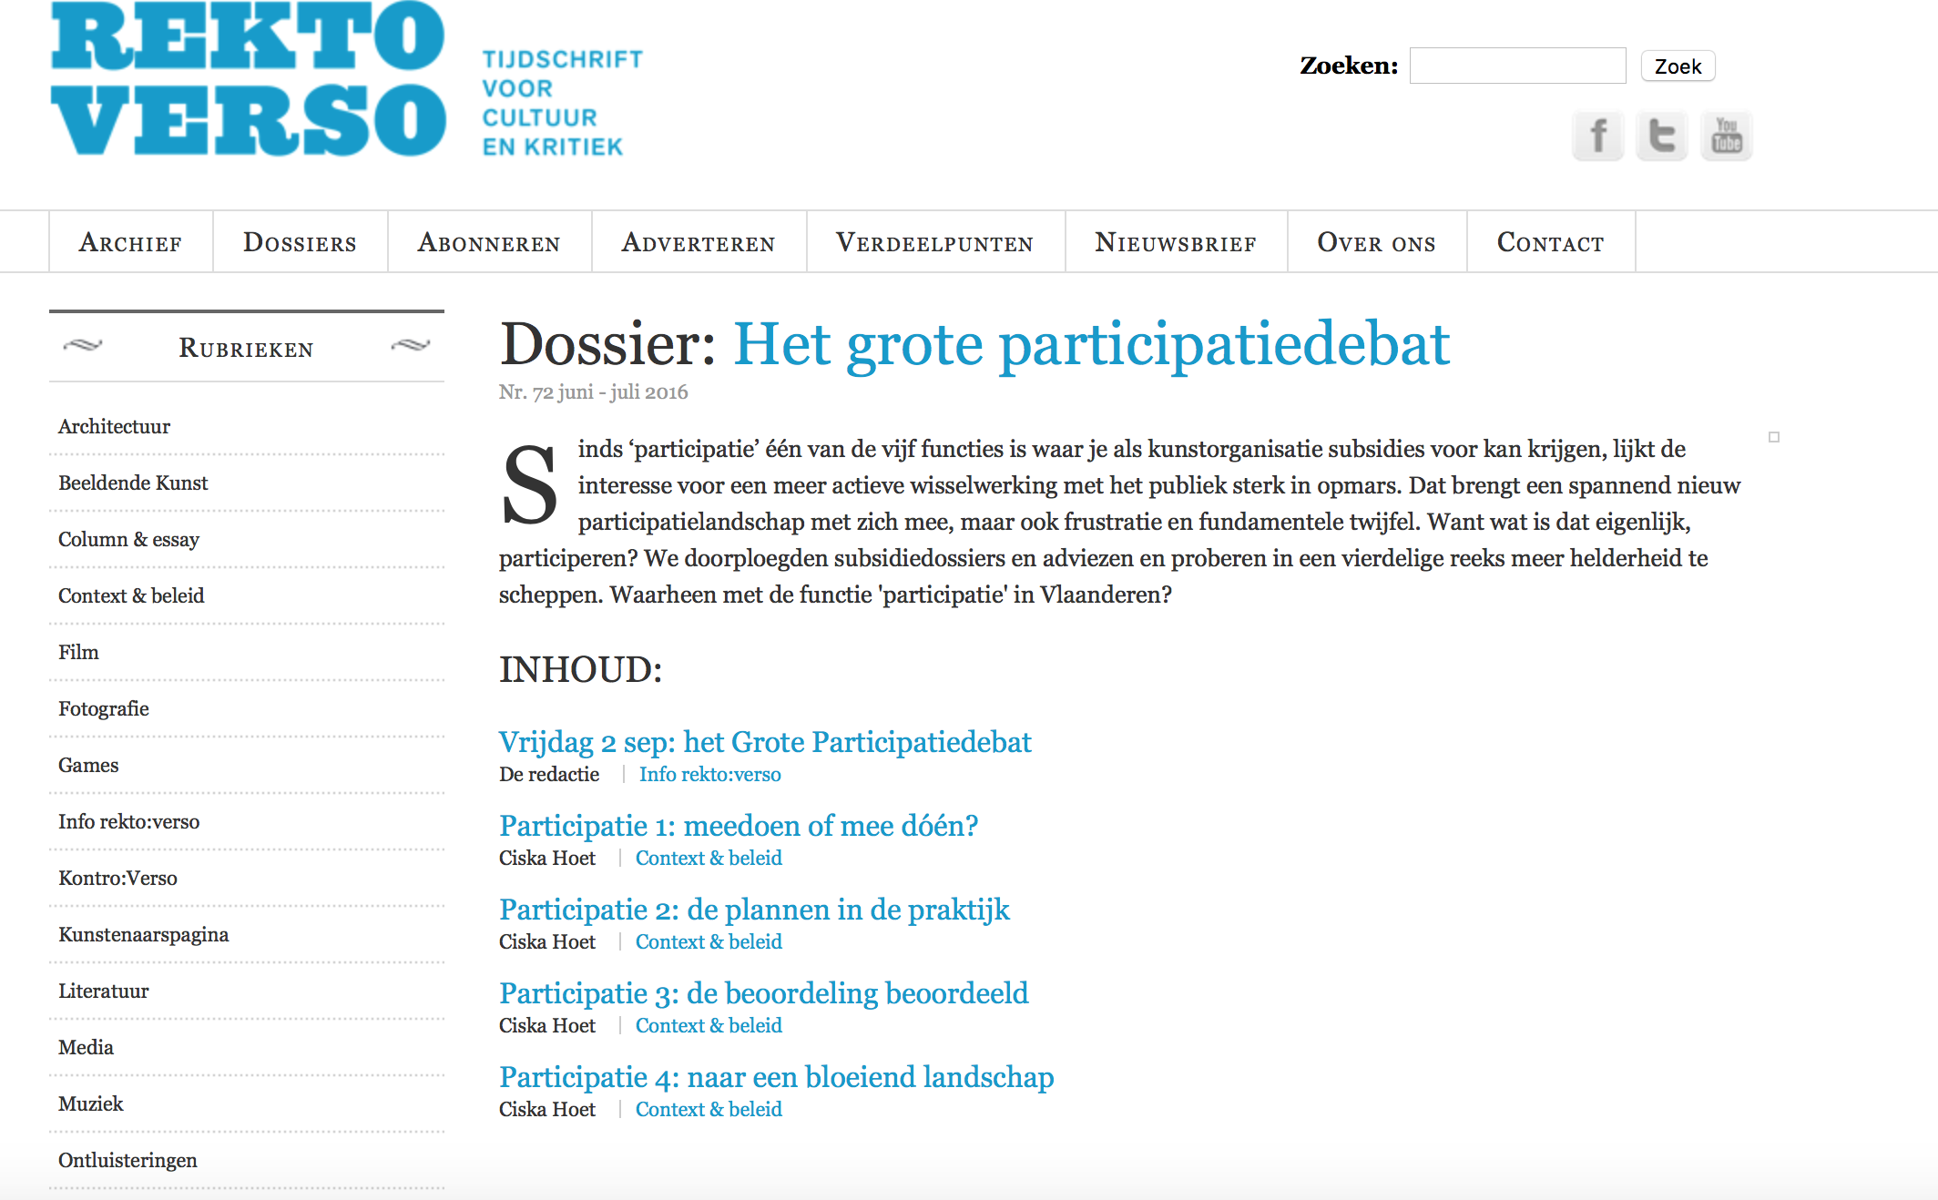

Slide 3

Kunstendecreet
Het ontwikkelen en toepassen van visie, concepten en processen die bijdragen tot de participatie, zowel als actieve deelname aan kunst als het confronteren met kunst, met aandacht voor maatschappelijke en culturele diversiteit.
kwaliteit van de participatieve concepten en methodieken;
kwaliteit van de procesbegeleiding;
betrokkenheid van de deelnemers;

Slide 4
Online beoordelingscriteria
- kwaliteit van de participatieve concepten en methodieken
- kwaliteit van de procesbegeleiding
- betrokkenheid van de deelnemers.
Belangrijke randvoorwaarde voor een kwalitatief participatief concept is de begeleiding door een of meerdere professionele kunstenaars. Dit kan eventueel samen met educatieve, culturele of sociale werkers. De actieve participatie van de doelgroep of deelnemers staat centraal. Zij zijn (mogelijk) betrokken bij de uitwerking of realisatie en evaluatie van projecten of activiteiten. De kwaliteit van dit participatieproces kan afgetoetst worden aan bijvoorbeeld het vernieuwende karakter ervan of de meerwaarde voor het veld.

Slide 5
Memorie van toelichting
Het toegankelijk maken en het actief betrekken van diverse publieken.
De betrokkenheid van de doelgroep en de procesmatige benadering even belangrijk zijn als het artistieke resultaat.
De functie ‘participatie’ neemt het publiek als uitgangspunt. Dit onderscheidt ‘participatie’ van de publiekswerkingstaak bij de functie ‘presentatie’, waar het artistieke resultaat als uitgangspunt wordt genomen.

Slide 6
Visienota Sven Gatz
het ontwikkelen van intercultureel talent
het verhogen van de culturele geletterdheid van het publiek
co-creatie
empowerment van kansengroepen
projecten in het kader van stadsontwikkeling
een divers personeelsbeleid

Slide 7
1) organisaties met hoofdfunctie participatie:
a. participatie als enige functie
b. hoofdfunctie participatie + één nevenfunctie
2) organisaties met nevenfunctie participatie:
a. hoofdfunctie + participatie als nevenfunctie
b. meerdere functies, waaronder participatie

Slide 8
Het Grote Participatie
Debat
Vrijdag 2 september
deSingel

